Slide 1
IFT608 / IFT 702 Planification en intelligence artificielle Reconnaissance de plan et d’intention
Froduald Kabanza
Département d’informatique
Université de Sherbrooke

Slide 2
Plan de l’exposé
Énoncé du problème
Approches algorithmiques

Slide 3
Énoncé du problème

Slide 4
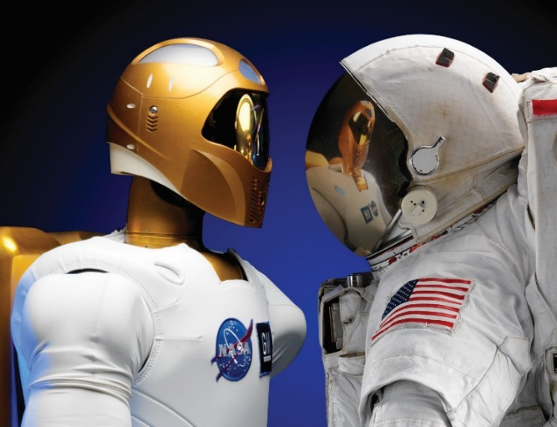
Plan Recognition
Le problème de reconnaissance de plan consiste à inférer les intensions, les buts ou les plans d’autres agents.
C’est essential pour:
Expliquer les comportements des autres
Interagir avec les autres
Coopérer avec les autres
Comprendre la situation courante pour agir de façon bien informée

Slide 5

Rappel – Problème de planification
Données:
Actions primitives
But
État à atteindre
Comportement (but temporellement étendu)
État initial
Sortie :
Plan d’actions
Séquence
Politique
Stratégie
Quelle prochaine action?

Slide 6

Problème de reconnaissance de plans
Données :
Séquence d’observations
Actions primitives
Pour certaines approches: librairie de plans
Sortie :
But expliquant les observations
Plan expliquant les observations
Quel est son but?
Comment y arrivera-t-il?

Slide 7


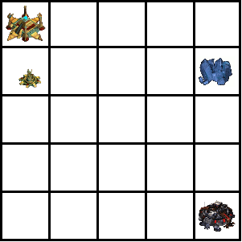
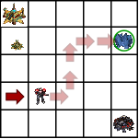
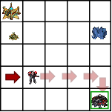



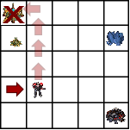
Reconnaissance de plan
Agent B: Observed
Agent A: Observer
Notes:
Let’s say we have two agents, A and B.
In the top left corner of the map, there is a base belonging to Agent A. Below the base, there is a defensive building also belonging to Agent A. On the bottom right, there is a base belonging to Agent B. Upper that base, there is a mine from which the agents can collect resources for building bases.
[CLICK]
Once A sees B moving, he would like to predict
[CLICK]
whether B is trying to collect resources,
[CLICK]
is returning to his base,
[CLICK]
or is attacking A’s base?
Agent B could also be aiming for a combination of some of these goals. Or, he could simply be exploring the map.
He also be trying to distract Agent A, while getting ready for a much stronger strike elsewhere.

Slide 8
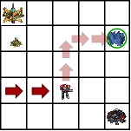
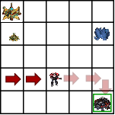
Reconnaissance de plan
Observed opponent
Plan recognition agent
Notes:
As new observations come in,
[CLICK]
Agent A will update his predictions.
[CLICK]

Slide 9
Domaines d’application
Jeux
Sécurité
Défense
Interfaces humain-machines
Domotique
Compréhension du langage naturel

Slide 10


Différentes dimensions
Environnement complétement observable vs partiellement observable
Interaction vs pas d’interaction entre l’agent observé et l’agent observateur
L’agent observé est hostile vs coopératif
Un seul agent observateur vs une équipe d’agents observateurs
Un seul agent observé vs des équipes d’agents observateurs
Contraintes de temps réel
Quel est son but?
Comment y arrivera-t-il?

Slide 11
Approches algorithmiques

Slide 12
Main Different Approaches
Pure
Data-Driven
Moderately
Knowledge-Driven
Heavily
Knowledge Driven
Frame plan recognition as a classification of a sequence of observations into goals and use machine learning techniques
Deep learning with n-gram model (Min et al., AAAI 2014)
Statistical learning using n-gram models (Blaylock & Allen, 2003)
Requires labeled data sets
Frame the plan recognition problem as inferring goals from likely plans generated by a planning algorithm (inverse planning).
Inferring goal probability distributions from plan costs (Ramirez & Geffner, AAAI 2010) (Ramirez & Geffner, IJCAI 2011)
Requires a planner and hence a model of actions
Frame the plan recognition problem as inferring goals or plans from a given plan library
HMM, Markov Logic, Bayesian networks
Model-counting : goal probabilities inferred from the proportion of models of execution of plans in the library consistent with the sequence of observations (Geib & Goldman, 2009)
Requires a model of actions and a plan library
Notes:
(Min et al., 2014)
Apprend directement les buts du joueur selon ses actions et autres caractéristiques du jeu
Modèle n-gram : considère également les n-1 buts précédents poursuivis
Utilise des autoencodeurs débruiteurs (denoising autoencoders)
Permet une meilleure représentation des données aux couches cachées à l’initialisation
Permet de mieux s’adapter au bruit dans les données
Problème : les caractéristiques discriminantes ont été déterminées a priori

Slide 13
Approches à base de connaissances
Basé sur des librairies de plans
On suppose que l’agent agit en suivant des recettes
On peut modéliser ses recettes par une librairie de plans.
Le problème revient à reconnaître lequel des plans est suivi.
Problème: comment avoir les librairies de plans?
Apprentissage
Forage
Techniques:
Inférence probabiliste
Parsing probabiliste (HTN/Grammaires)
Basé sur les actions primitives
On suppose qu’un comportement rationnel (optimal) est plus probable que celui qui l’est moins
Subtilité: différent de dire que l’agent agit de façon rationnel (optimale)
On n’a pas besoin des recettes
Le problème revient à inverser le processus de planification:
Probabilité d’un but dépend de la différence entre un comportement optimal vers le but et le comportement observé
Technique: Ramirez et Geffner (AAAI 2010).

Slide 14
approches par Apprentissage automatique

Slide 15
Références
Amado et al. (2018) LSTM-Based Goal Recognition in Latent Space. arXiv:1808.05249v2 [cs.AI], 20 Aug 2018.
Maynard et al. PAIR 2019
Voir projet ‘Reconnaissance de plan’

Slide 16

Deep Learning and Plan Recognition
Action recognition
using deep learning.
But plan recognition is much more than action recognition.
Use of Deep Learning in Plan Recognition:
DL for action recognition and SBR (Granada et al. 2017)
Recursive NN to learn HTN plans (Bisson et al., 2015)
DL goal recognition in digital games (Min et al. 2016)
But do not use an end-to-end DL pipeline for plan recognition or still use handrafted models or features.
Notes:
On another subject, Deep Learning has made many amazing inroads in many domains involving classification tasks, particularly the ones involving computer vision. Researchers begin to apply it – with success – to the understanding of human behaviours, such as action recognition.
In the work from Zhao et al. in 2017 shown in the video on the left, a deep neural network can recognize between different multiple actions such as brushing teeth, hair, dropping or picking something, etc. directly from videofeed.
However, as we well know, plan recognition is much more than action recognition. Plan recognition addresses plans, which are sequences of actions otherwise described as goal-directed behaviours.
There is a small history of the use of deep learning in plan recognition, but they either do not use an end-to-end Deep learning pipeline or still use hancrafted models or features, or both.
For example, Granada et al in 2017 use a deep neural network to recognize actions in a kitchen, but uses SBR to infer the goal, which requires as input an HTN plan library that was, of course, handcrafted.
Bisson et al in 2015 use a recursive neural network, but train it to infer goals using plans in an already provided HTN plan library. Furthermore, they used synthetic data.
To the best of our knowledge, Min et al. are among the first to use an end-to-end deep learning pipeline for plan recognition in the Crystal Island game. But while the data was not synthetic, the set of features returned by the game engine and fed to the neural network was carefully chosen (by hand).
In this research, we seek to investigate if it is possible to overcome the need of a handcrafted model by using using deep learning to perform plan recognition end-to-end, using observations directly and uniquely.
[https://www.youtube.com/watch?v=G0PXKCEgIoA]

Slide 17


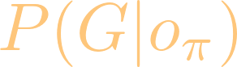
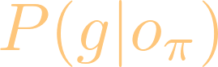

Framing Deep Learning as Plan Recognition
Plan recognition problem
G: set of possible goals of an actor
o_{π}: sequence of observations of the effects of the agent’s actions.
Solution to this problem
Optimal solution: max =
where g $∈$ G is the true goal.
g₁
g₂
g₃
g₄
g₅
…
Observations
P(g_{i}|O)
Thus, a plan recognition problem is simply a classification problem.
Notes:
In this order of idea, we simply define a plan recognition problem to be a tuple (big) <G; o_pi> where (big) G is the set of possible goals of an actor and o_pi is a sequence of observations of the effects of the agent’s actions.
A solution to a plan recognition problem is a posterior probability distribution across G, P(G|o_pi) (given o_pi). The optimal solution is the one where (p small g) P(g|o_pi) (given o_pi) is maximal for the true goal (small) g element of (big) G of the observed agent.
Thus, a plan recognition problem is simply a classification problem, but not vice-versa.
Therefore, given a dataset of paired examples (o_pi, (little) g), we need only to feed as input the sequence of observations to a neural network [Click] and output a probability distribution over the goals [Click], and then train it to match the true label g, say by backpropagation of the gradient of the loss function, which is the categorical cross-entropy in our case.

Slide 18
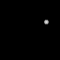























Architectures des réseaux pour la navigation
100 units
($x_{1}$, $y_{1}$)
($x_{2}$, $y_{2}$)
$$h_{1}$$
$$h_{2}$$
($x_{3}$, $y_{3}$)
P($G_{1}|$O)
($x_{4}$, $y_{4}$)
P($G_{2}|$O)
($x_{5}$, $y_{5}$)
P($G_{1}|$O)
($x_{6}$, $y_{6}$)
P($G_{3}|$O)
LSTM Cell
LSTM Cell
…
LSTM Cell
P($G_{2}|$O)
($x_{7}$, $y_{7}$)
P($G_{4}|$O)
P($G_{3}|$O)
($x_{8}$, $y_{8}$)
FC 5
P($G_{5}|$O)
P($G_{4}|$O)
($x_{9}$, $y_{9}$)
FC 10
P($G_{5}|$O)
($x_{10}$, $y_{10}$)
FC 20
FC 20
($x_{1}$, $y_{1}$)
($x_{2}$, $y_{2}$)
($x_{n}$, $y_{n}$)
(a) Fully Connected Network
(b) LSTM Network
8x8 or 5x5 kernel
8x8 or 5x5 kernel
8 filters
8 filters
P($G_{1}|$O)
P($G_{2}|$O)
…
P($G_{3}|$O)
…
P($G_{4}|$O)
64x64 Bitmap
P($G_{5}|$O)
64x64 Bitmap
7 layers
FC 5
from multiple maps
7 layers
64x64 Probability bitmap
(c) CNN Bitmap
(d) CNN Multimaps
Notes:
Pour la navigation, on a compare 4 approaches différentes.
D’abord, un réseau de neurones fully connected pour lequel les observations sont sous forme de coordonnées (x,y) représentant les positions le long du chemin parcouru par l’agent observé.
Un LSTM, ou chaque observation de la sequence sont processés par une même ‘cellule’ avec les mêmes paramètres, ce qui a démontré, dans le passé, que ce genre de réseau apprenait bien à partir de sequences plus longues, et ce qui nous a fait penser qu’il permorerait mieux pour la reconnaissance de plan.
Puis on a testé un réseau de neurones à convolution. On lui a donné des images 64x64 de la carte où le chemin parcouru par l’agent, la position des buts possibles, et les obstacles étaient indiqués.
Pour les 3 premières approaches, ells ont toutes été entraînées sur une même map, donc elles tous les obstacles et les buts restent au même endroit. LA seule affaire qui change, c’est le chemin parcouru et le but poursuivi dans chacun des exemples.
Donc pour la dernière approche, on a repris essentillement le même réseau convolutionnel et on l’a entraîné sur plusieurs cartes différentes. Plutôt que de retourner la probabilité pour chacun des buts (vus qu’ils peuvent changer de place), on retourne un bitmap ou une valeur proche de 1 indique une forte probabilité que le but poursuivi se trouve à cet endroit.

Slide 19
approches par inférence probabiliste

Slide 20
Reconnaissance de plan par réseaux bayésiens dynamiques
http://www.cs.rochester.edu/u/kautz/talks/converging-technology-kautz-v3.ppt
Kautz et al.
Notes:
Kautz : “This is one result of our experiment. In this experiment, a graduate student carries this GPS for thirty days. We get the GPS log. We put it into our system without any labeling. After a few hours, the system output such a picture, this picture tells us where the common goals are for the person and where are the routine parking spot and bus stops. In fact, that is just correct. We then label them to make it clear.”

Slide 21
Reconnaissance de plan par réseaux bayésiens dynamiques
http://www.cs.rochester.edu/u/kautz/talks/converging-technology-kautz-v3.ppt
Kautz et al.
g_{k-1}
g_{k}
Goal
t_{k-1}
t_{k}
Trip segment
m_{k-1}
m_{k}
Transportation mode
x_{k-1}
x_{k}
x=<Location, Velocity>
z_{k-1}
z_{k}
GPS reading

Slide 22
Reconnaissance de plans par une logique Markovienne (Markov logic)
A. Sadilek and H. Kautz, Location-Based Reasoning about Complex Multi-Agent Behavior, Journal of Artiﬁcial Intelligence Research 43 (2012) 87-133.
Application : jeu de capture du drapeau
Markov Logic
Mariage de la logique du premier ordre avec les probabilités.
Assigne des poids à des formules de logique du premier ordre
Interprétation probabiliste
Approche:
Utiliser la logique markovienne pour spécifier les règles du jeu
Utiliser l’inférence de la logique markovienne pour prédire les buts des joueurs étant donné les observations

Slide 23
Approche par inversion de la planification

Slide 24
Approche en inversant la planification
M. Ramirez and H. Geffner. Probabilistic Plan Recognition Using Off-the-Shelf Classical Planners. AAAI 2010.
Notes:
Idée : se mettre à la place de l’agent observé pour reconnaître son plan
Permet de s’affranchir d’une librairie de plan
Seules les actions primitives nécessaires
Les plans à reconnaître ne sont donc pas limités par cette librairie
Bottleneck: 2|G| appels nécessaires à l’algorithme de planification (où G est l’ensemble des buts possibles poursuivis par l’agent)
Remarque : en supposant agent complètement déterministe
$α$ et $α^{′}$ sont des constantes de normalisation
$β$ est une constante positive (distribution de Boltzmann)
c(G, O) est le coût d’atteindre ce but en se conformant aux observations
$c(G,\overline{O}$) est le coût d’atteindre ce but en ne se conformant pas aux observations

Slide 25
Approche en inversant la planification
M. Ramirez and H. Geffner. Probabilistic Plan Recognition Using Off-the-Shelf Classical Planners. AAAI 2010.
Par définition
En supposant le principe de rationalité (un agent aura tendance à suivre les plans optimaux), on peut établir que
c(G,O) est le coût du meilleur plan respectant avec les observations
c(G,$\overline{O}$) est le coût du plan optimal peu importe les observations
Chacun de ces coûts est calculé en lançant un planificateur classique
Notes:
Idée : se mettre à la place de l’agent observé pour reconnaître son plan
Permet de s’affranchir d’une librairie de plan
Seules les actions primitives nécessaires
Les plans à reconnaître ne sont donc pas limités par cette librairie
Bottleneck: 2|G| appels nécessaires à l’algorithme de planification (où G est l’ensemble des buts possibles poursuivis par l’agent)
Remarque : en supposant agent complètement déterministe
$α$ et $α^{′}$ sont des constantes de normalisation
$β$ est une constante positive (distribution de Boltzmann)
c(G, O) est le coût d’atteindre ce but en se conformant aux observations
$c(G,\overline{O}$) est le coût d’atteindre ce but en ne se conformant pas aux observations

Slide 26
Approches plus récentes
Masters, P., and Sardina, S. Cost-based goal recognition for path-planning. In AAMAS, 750–758, 2017.
Exploite les spécificité du domaine de navigation sur une carte pour précalculer les coûts.
Choix possible parmi les articles à critique (IFT 702).
Freedman, R. G., & Zilberstein, S. (2017). Integration of planning with recognition for responsive interaction using classical planners. In AAAI, pp. 4581–4588, 2017.
Intégration de la planification et la reconnaissance de plan
Très théorique

Slide 27
Approches plus récentes
Perira et al. Landmark-Based Heuristics for Goal Recognition. In AAAI, 750–758, 2017.
Levin, S.J. and Williams, B.C. Watching and Acting Together: Concurrent Plan Recognition and Adaptation for Human-Robot Teams. In JAIR 63(2018) 281-359
Vered et al. Towards Online Goal Recognition Combining Goal Mirroring and Landmarks, AAMAS, 2018.
Singh et al. Combining Planning with Gaze for Online Human Intention Recognition. AAMAS, 2018.

Slide 28
Approche par analyse grammaticale probabiliste

Slide 29
Framing the Problem as Plan-Library Based Plan Recognition
Assumptions
The observed agent is a goal-directed agent which plans actions and then execute them
The observing agent has a library of the potential plans the observed agent might execute
Notes:
We formulate the problem as a Plan-Library Based Plan Recognition Problem
In other words:
We assume the observed agent is goal-directed.
We also assume the observing agent has a library of the potential plans the observed agent might execute.

Slide 30
Plan Library Representation
The plan library is represented as an HTN or, equivalently, as a partially-ordered multiset context free grammar
Along with a probabilistic model
Notes:
The plan library is represented as a Hierarchical Task Network, or HTN for short.
We also have a probabilistic model associated with the plan library.
Here we consider tasks and goals as synonym.

Slide 31
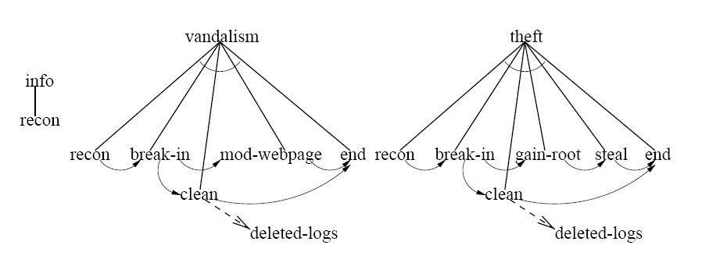
Reconnaissance de plans par analyse (parsing) des grammaires
C. Geib and R. Goldman. A probabilistic plan recognition algorithm based on plan tree grammars. Artif. Intell. 173(11): 1101-1132 (2009)
Notes:
If a hacker has a goal like stealing information from a computer (theft), the plan library breaks that goal into five steps: scan the system to determine vulnerabilities (recon), exploit the system’s weaknesses to gain entry (break-in), escalate privileges (gain-root), export desired data (steal), and hide traces of presence on computer (clean). Ordering constraints within a method are represented by directed arcs. For example, the hacker must break-in before she can gain-root.
Finally, notice that there is a condition/event that is tied to the action clean. The dashed line represents the fact that this condition results from the execution of the action. Thus, if clean is executed it will result in deleted event logs (deleted-logs). This information about action effects will be critical to inferring the execution of unobserved actions.

Slide 32
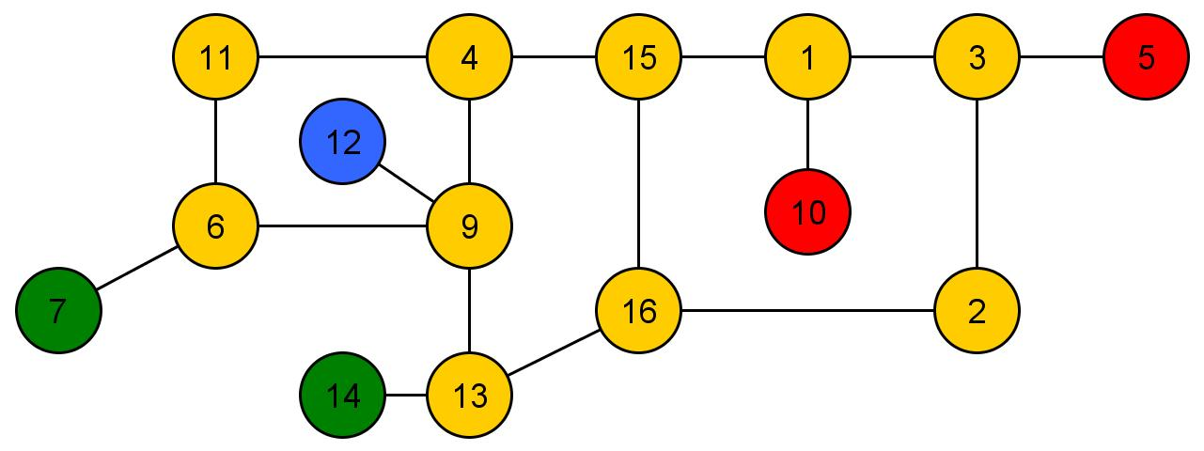
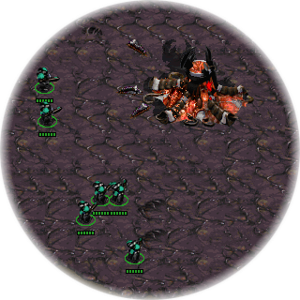
StarCraft Example
Connectivity of the map

Slide 33
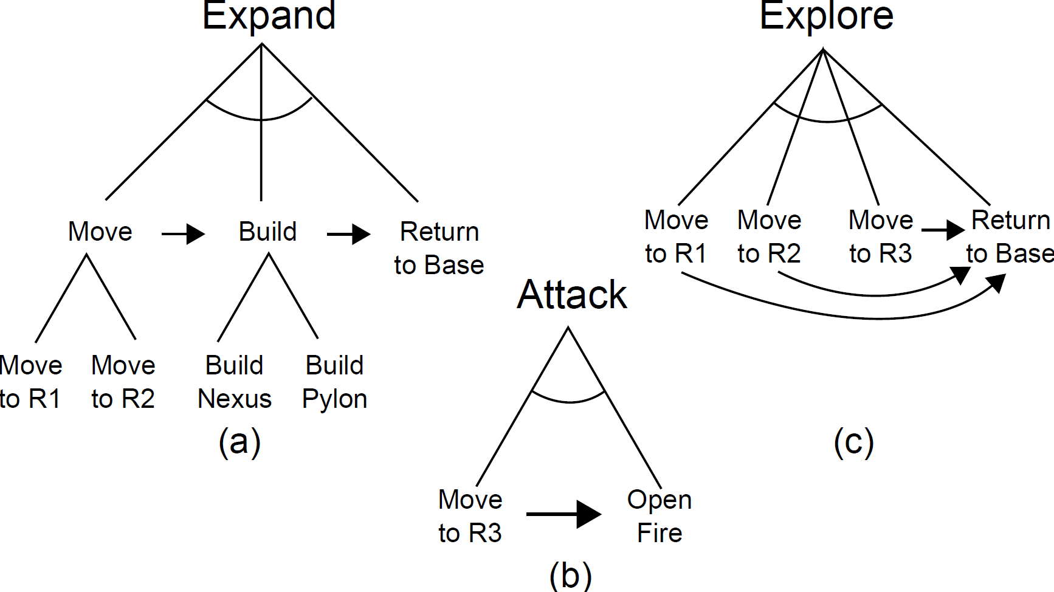
Plan Library Example
Notes:
Here is simple example of a plan library for StarCraft game. We consider a map of four regions: The own base, Region 1 (which is neutral), Region 2 (also neutral) and Region 3 (the opponent’s base).
The Expand goal is a recipe for expanding the player’s territory by taking control of an additional region. To expand a region an agent must move to the region, THEN build a base, and THEN Return to his base. The arc across the links from a node means that ALL the subgoals of that node must be achieved. For example, to achieve the Expand goal each of the subgoals of Moving, Building, and Returning to the base must be achieved. In contrast, the Move node is an OR node. Only one of the primitive actions must be achieved: ‘Move to R1’ or ‘Move to R2’
An arrow between nodes indicates an ordering constraint. For instance moving to a region must be done before building a base in the region.
The Explore goal is for gathering intelligence information from the map. To explore a map, an agent must visit all the regions in any order, and then return to the base.
The Attack goal is for destroying the opposing force. The player must go to a region containing the base to attack, and open fire on the base.
We assume that we are given a priori probabilistic distribution for the root goals a player might commit to. For example, we will need the a priori probability distribution that an agent might Expand his map, Explore the map, or Attack his opponent. We call this the goal commitment model.
We also assume that we are given a probability distribution for the OR nodes. For example, we will need the probability that agent will choose to move to Region 1 or chose to move to Region 2 when deciding to move. We call this the planning model.

Slide 34
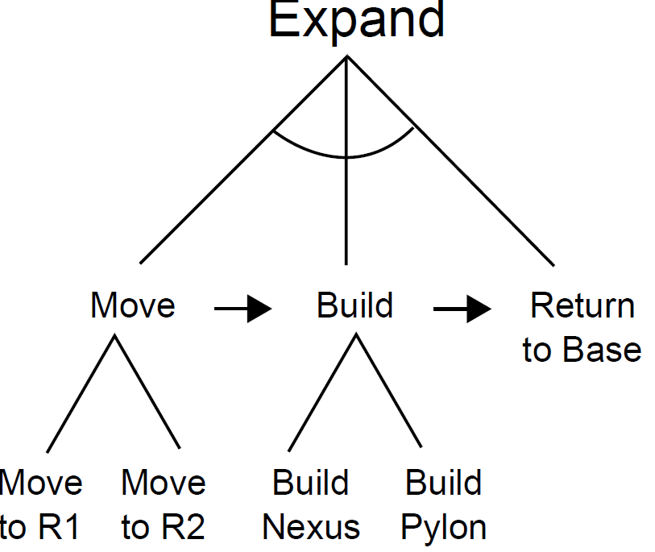
HTN and Pomset CFG
An HTN can be seen as a partially-ordered multiset (pomset) context free grammar (CFG)
Expand → Move,Build,ReturnToBase
{ (Move, Build),
(Build, ReturnToBase)}
Build → BuildNexus, BuildPylon
{}
Move → MoveToR1, MoveToR2
{}
Notes:
An HTN plan library can also be understood as a partially-ordered multiset context free grammar.
Here on the left we have an HTN; and on the right the corresponding grammar.
Non primitive goals, that is, interior nodes in the graph, represent the non terminals.
Actions are the terminals.
A goal decomposition method is a production rule.
The partial-order constraints are attached to a production rule.

Slide 35
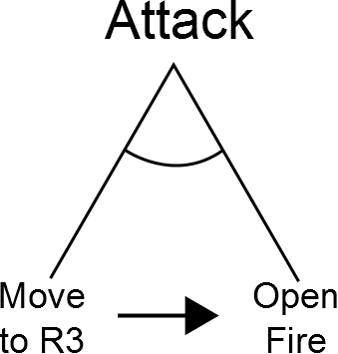
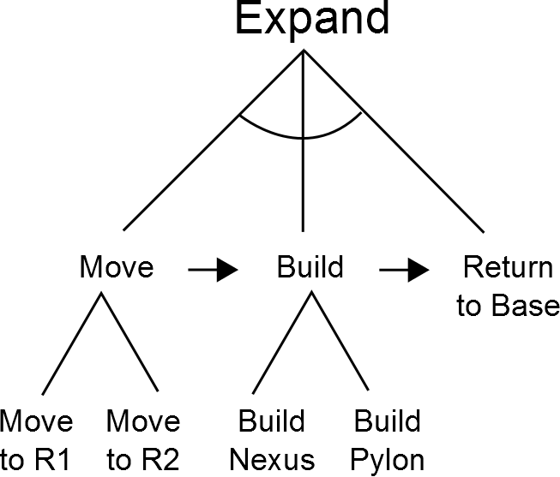
A Plan from the Plan Library
A plan is a partially ordered set of actions derived from the plan library
Move
to R1
Build
Pylon
Return
To Base
Move
to R3
Open
Fire
Partially-Ordered Plan for goal
“Expand and Attack”
Part of the Plan Library
Notes:
An agent generating a plan from plan library will start from the root goals and decompose them down to the primitive actions. That is, a typical HTN planning approach.
Because of the partial-order constraints, we obtain a partially ordered plan.
[CLICK]
On the right, we see an example of a partially ordered plan generated from the plan library on the left.
When executing a partially order plan, at any point of the execution, there could be multiple enabled actions. We assume that the agent chooses the next action to execute among those enable, with a uniform probability distribution. A different distribution could be provided, if available. We call this distribution a plan interleaving model.
To perform plan recognition then, we are given a sequence of observed actions. The problem is to infer the root goals from which the sequence of observations could have been generated. That is, in fact, we want to parse the input observations by using the grammar rules in the plan library.
There are, however, two key differences with the traditional parsing for context free grammars.
First of all, we have partially ordering constraints associated to the grammar.
Secondly, an agent could have two goals at the same time. Thus, instead of looking for a parsing tree, we will be looking for a parsing forest.
More precisely, an explanation for a sequence of observed actions correspond to minimal derivation forest.

Slide 36
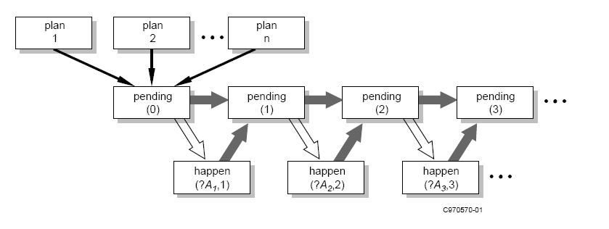
Idée de l’algorithme YAPPR
C. Geib and R. Goldman. A probabilistic plan recognition algorithm based on plan tree grammars. Artif. Intell. 173(11): 1101-1132 (2009)
YAPPR : Yet Another Probablistic Plan Recognizer.

Slide 37
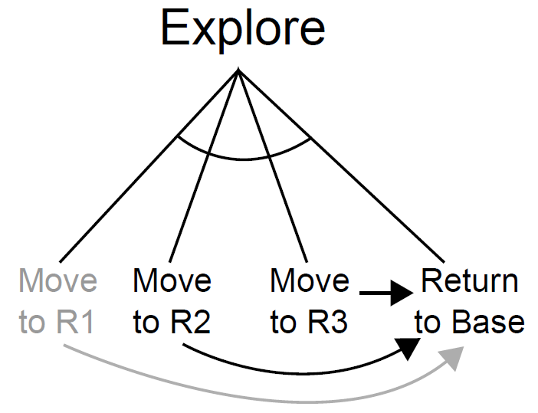
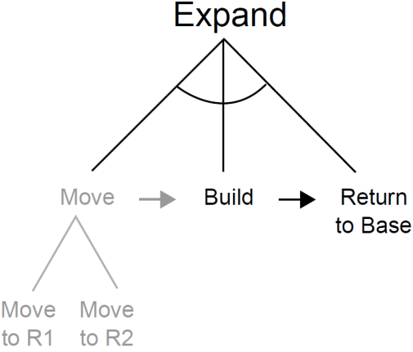
Derivation Forests as Plan Execution Hypotheses
An explanation (plan execution hypothesis) for a sequence of actions is a corresponding minimal derivation forest (plan execution model).
None
Move
To R1
Observations
Hypotheses
Notes:
Here is an illustration.
Initially, we have no observations and we have no explanation.
[CLICK]
Now, let’s say we receive the observation ‘Move to region 1’.
In the plan library, there are only two goals that can be achieved by a plan starting with the action ‘Move to Region 1’.
[CLICK]
That is, the goal of Exploring the territory.
[CLICK]
And the goal of Expanding the map.
These are the only two partial derivation trees compatible with a plan that starts with the action ‘Move to Region 1’. Each of these derivation trees is an explanation for the action.

Slide 38
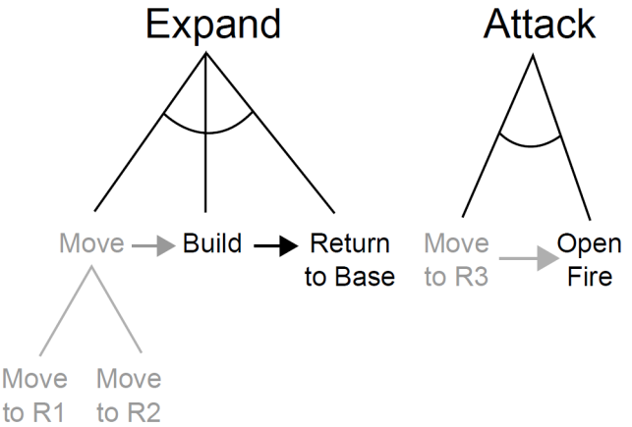
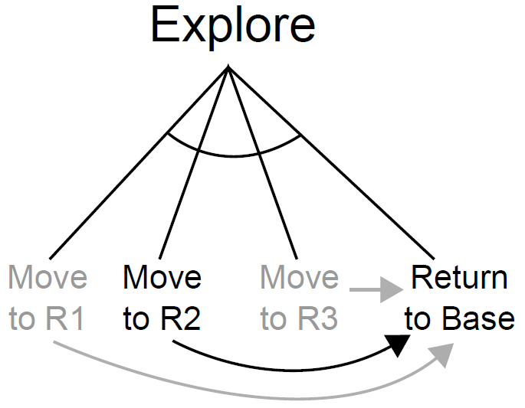
Derivation Forests as Plan Execution Hypotheses
An explanation (plan execution hypothesis) for a sequence of actions is a corresponding minimal derivation forest (plan execution model).
None
Move
To R1
Move
To R3
Observations
Hypotheses
Notes:
Now assume that we receive a second observation, which is ‘Move To Region 3’.
A possible explanation for this action is that the agent is continuing the execution of the plan for the goal Explore.
[CLICK]
This corresponds to the new derivation three, expanded from the previous one.
Another possible explanation is that the agent is executing the action ‘Move to Region 3’ in order to attack Region 3. This is a new goal, compatible with the ‘Expand’ goal hypothesis.
[CLICK]
We thus add the tree to the ‘Expand Hypothesis’. This reflects the possibility that the agent might be pursuing two goals, Expand and Attack’ at the same time.
To summarize, the hypothesis space is as a tree, such that every node at depth N in the tree is a minimal forest explaining the first N sequence of observations. The different hypotheses are mutually exclusive.
In practice, we do not need to keep the entire tree in memory. Only the frontier of the tree is needed.

Slide 39
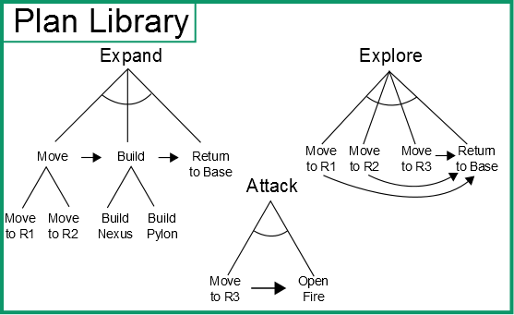
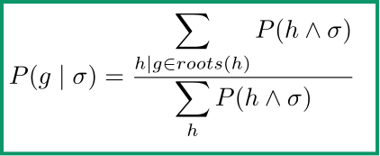
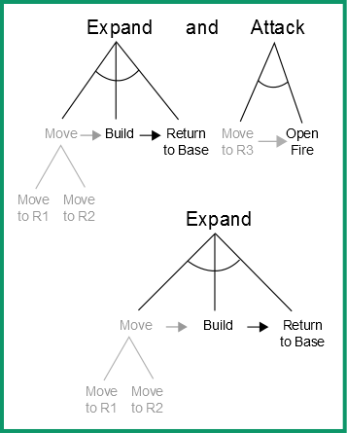

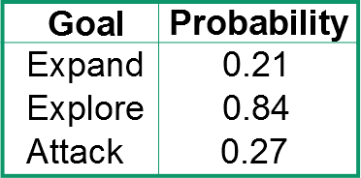
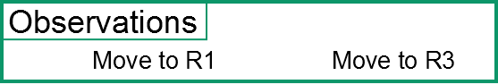
Model Counting Approach to Plan Recognition
(Geib & Goldman, AIJ 2009)
Combinatorial Explosion
Weighted Model
Counting
Generate the
Hypotheses Tree
Goal Probability
Distribution
Input
Notes:
Now I can explain how a model-counting approach to plan recognition works.
This approach was introduced by Geib and Goldman a few years ago. They have a paper describing the approach in details in Artificial Intelligence 2009.
[CLICK]
As input, the approach takes a plan library and a sequence of observations.
[CLICK]
Then, we generate the hypothesis tree as I have just described.
[CLICK]
Then, to compute the probability of a given goal g, given a sequence of observation theta:
We compute the sum of the probability of (a hypothesis AND theta) for all hypotheses containing the goal.
Then we divide by the sum of the probability of (a hypothesis AND theta) for all hypotheses.
In another words, the probability of a goal somewhat reflects the proportion of the set of hypotheses containing the goal.
The probability of a hypothesis and a sequence of observation theta, is computed from the probabilistic model of the plan library.
[CLICK]
This approach is simple and intuitive, except that it comes with a combinatorial explosion of the hypotheses. And it has several other limitations that I have mentioned.

Slide 40
Experiments with StarCraft Game
Connectivity of the map we used in experiments
Notes:
In the paper, we discuss experiments on a artificial domain, showing significant gains for our approach compared to Geib & Goldman’s approach. Here, I will briefly present results with StarCraft.
We created a map of 11 regions and then randomly generated plan libraries for plans consisting of Defending a base, Attacking a base, Expanding the map.
~~~~~~~~

Slide 41
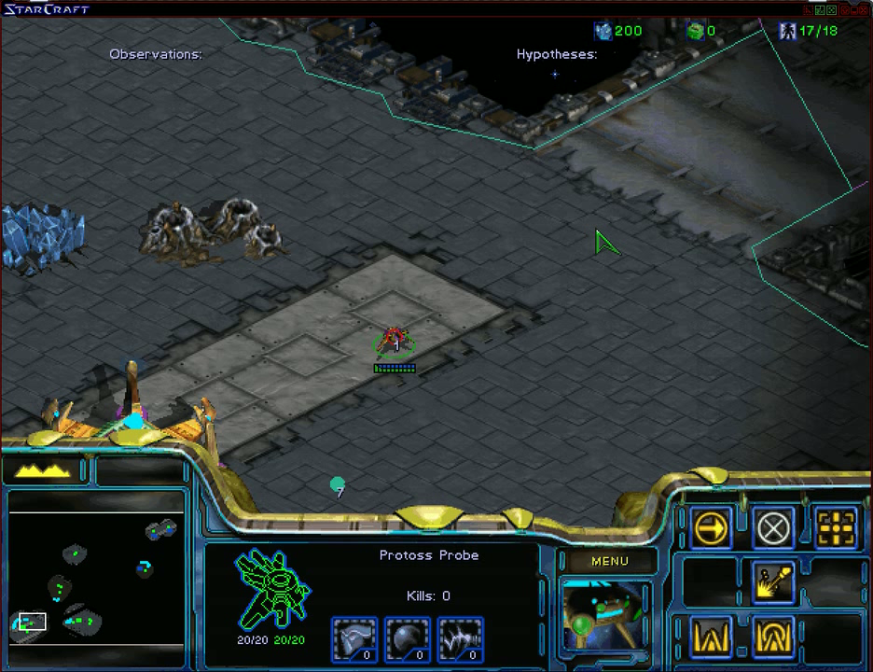
Reconnaissance de plan dans StarCraft
Kabanza et al., IJCAI 2013

Slide 42
Approches plus récentes
Holtzen et al. Inferring Human Intent from Video by Sampling Hierarchical Plans. IROS 2016
Concepts reliés:
Reconnaissance de plan avec des connaissances stratégiques à priori
Reconnaissance de plan par planification inversée
Motion planning (RRT)
Mirsky et al. Sequential Plan Recognition. In IJCAI, 401-407, 2016.
Réduction du nombre d’hypothèses en posant des questions
Bisson et al. Using a Recursive Neural Network to Learn an Agent’s Decision Model for Plan Recognition. IJCAI 2013.

Slide 43
Résumé
La reconnaissance de plan vise à inférer les plans, les buts, les intentions d’autres agents à partir d’observations.
Problème fondamental pour l’interaction humain-machine, la compréhension de la situation, la coopération multi-agent
Problème plus compliqué que la planification.
Résolu en réduisant le problème à des algorithmes/théories d’inférences utilisées pour d’autres problèmes.
Apprentissage automatique
Inférence probabiliste
Inversion de la planification
Etc.

